Slide 1
상명하이
7주차

Slide 2
BFS/DFS 그래서 어디에 활용?
BFS는 완전 탐색에 이용된다. 모든 구간을 탐색(조건에 충족되는)할 때.
DFS는 이동거리(비용)이 다 같을 때 최단거리 알고리즘임.
이렇게만 이야기 하면 이해가 되질 않을 테니, 다음 슬라이드를 보자.

Slide 3
BFS 최단거리 예시
@는 시작점이고 ! 는 도착 지점이고 . 은 이동 가능한 장소, X는 이동 불가능한 장소라고 하자.
@ | X | X | . | . | .
. | . | . | X | . | x
. | X | X | X | . | X
. | X | x | X | . | X
. | x | X | X | . | X
. | . | . | . | . | X
x | x | x | x | X | !

Slide 4
BFS 최단거리 예시
@ | X | X | . | . | .
. | . | . | X | . | x
. | X | X | X | . | X
. | X | x | X | . | X
. | x | X | X | . | X
. | . | . | . | . | X
x | x | x | x | . | !
1
2
3
2
3
11
4
10
5
6
7
8
9
10
11

Slide 5
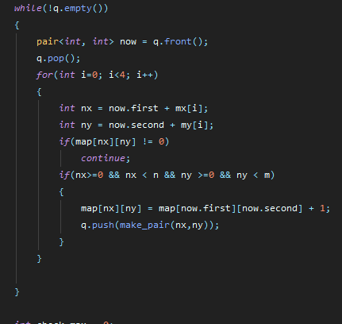
BFS 최단거리 예시
Int nx[] = {1,-1,0,0}; int ny[] = {0,0,-1,1}
이런 식으로 짜면 된다!

Slide 6
BFS
토마토 7576
미로 탐색 2178

